Slide 1
딥러닝 홀로서기
임주혁
박민재

Slide 2
Machine Learning Problem Keyword
Hypothesis (어떤 함수를 사용할 것인지 결정)
Cost function (오차 계산하는 함수 결정)
Hypothesis parameter tuning

Slide 3
Binary Classification

Slide 4
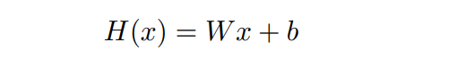
Hypothesis
Linear regression hypothesis
그대로 사용하면 Data에 따라 예측이 잘 안될 수도 있고,
0과 1로 지정을 했을 때 결과가 0보다 작거나 1보다 큰 값이
출력으로 나오는 문제가 발생할 수 있다.

Slide 5



Hypothesis
Linear regression hypothesis 를 조금 변경해서
$$H\left(x\right)=WX+b$$
$$H\left(x\right)=G(WX+b)$$
$$G(z)=\frac{1}{1+e^{−z}}$$

Slide 6
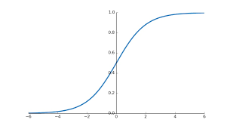
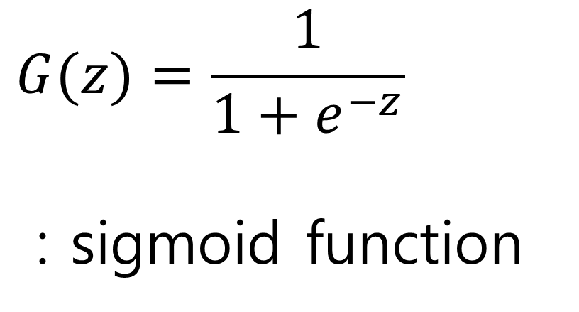
Hypothesis
$$G(z)=\frac{1}{1+e^{−z}}$$
: sigmoid function

Slide 7
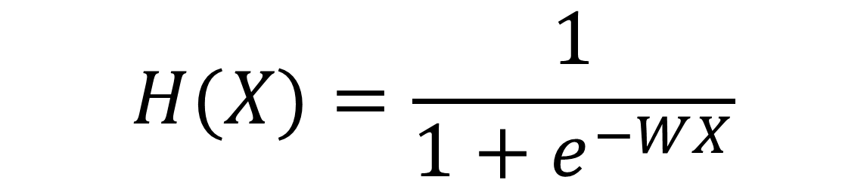
Hypothesis
$$H(X)=\frac{1}{1+e^{−WX}}$$

Slide 8
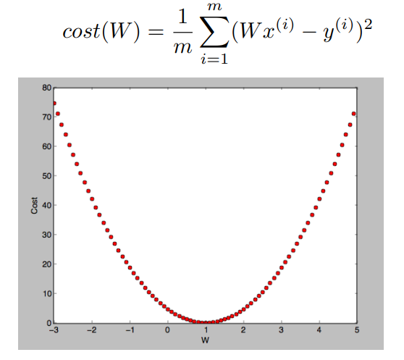
Cost Function
Linear regression hypothesis

Slide 9
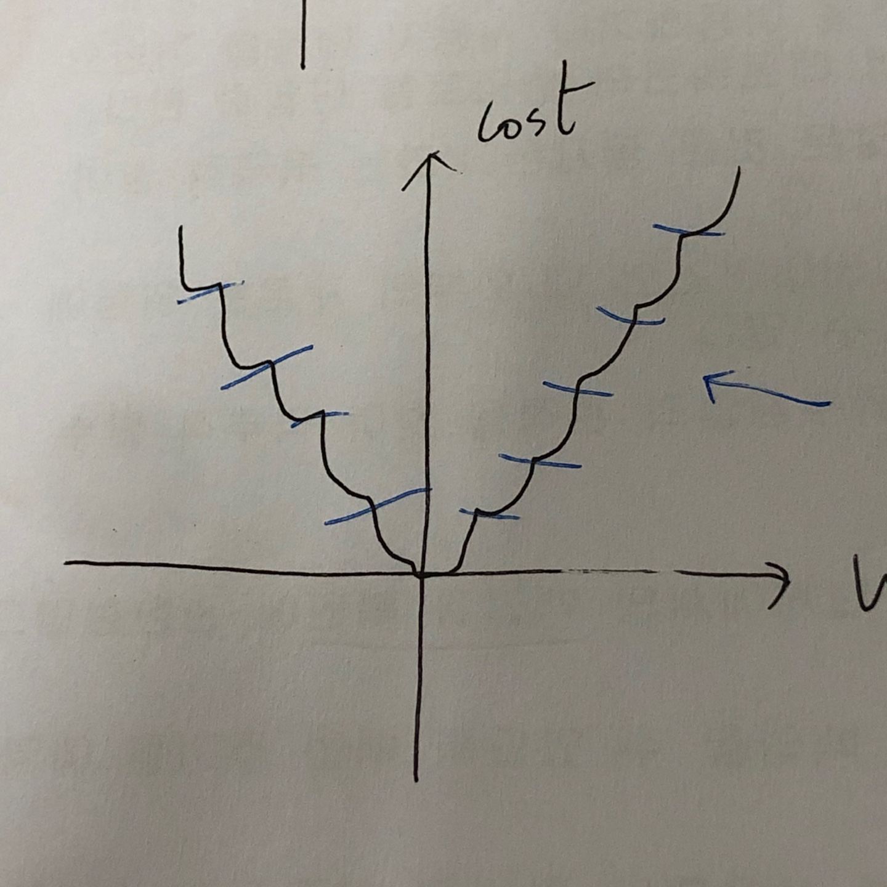
Cost Function
그대로 사용하면 gradient가 0이 되는 지점이 나오고, 그 지점에서는 아무리 training 을 돌려도 다음 단계로 나아가지 못한다는 문제가 발생한다.
->새로운 cost function 정의해야 한다.

Slide 10
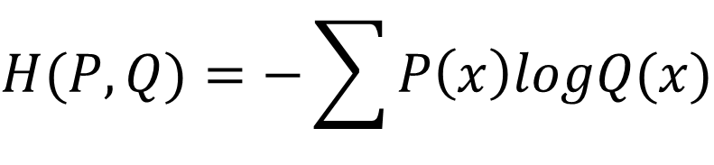
Cross Entropy
: Difference between two probability distribution
$$H(P,Q)=−\sum{P\left(x\right)logQ(x)}$$
실제 확률
예측 확률

Slide 11
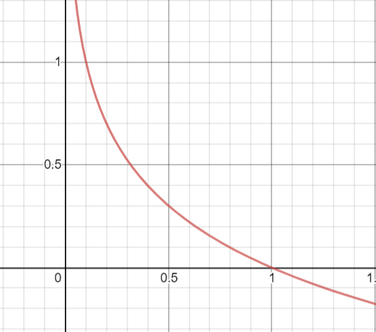

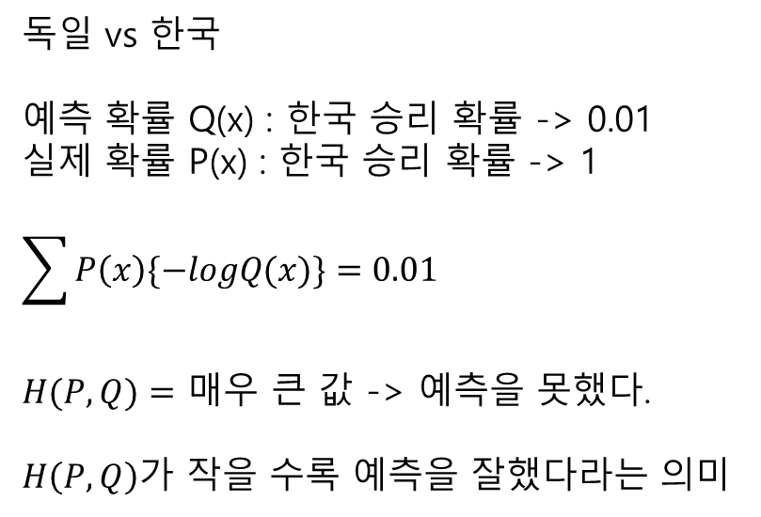
Cross Entropy
독일 vs 한국
예측 확률 Q(x) : 한국 승리 확률 -> 0.01
실제 확률 P(x) : 한국 승리 확률 -> 1
$$\sum{P\left(x\right)\{−logQ(x)}\}=0.01$$
$H(P,Q)=$ 매우 큰 값 -> 예측을 못했다.
$H\left(P,Q\right)$가 작을 수록 예측을 잘했다라는 의미

Slide 12
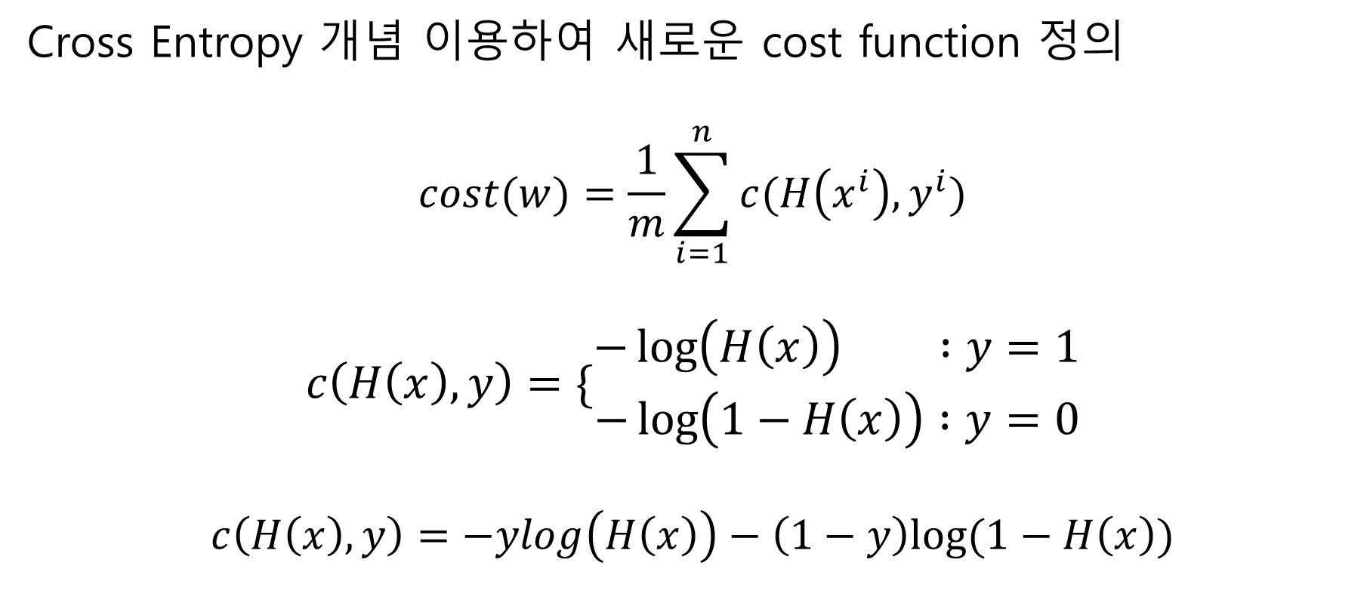
Cost Function
Cross Entropy 개념 이용하여 새로운 cost function 정의
$$cost(w)=\frac{1}{m}\sum_{i=1}^{n}{c(H\left(x^{i}\right),y^{i})}$$
$$c\left(H\left(x\right),y\right)=\{\begin{matrix}−\log\left(H\left(x\right)\right) :y=1 \\ −\log\left(1−H\left(x\right)\right) :y=0\end{matrix}$$
$$c\left(H\left(x\right),y\right)=−ylog\left(H\left(x\right)\right)−\left(1−y\right)log⁡(1−H\left(x\right))$$

Slide 13
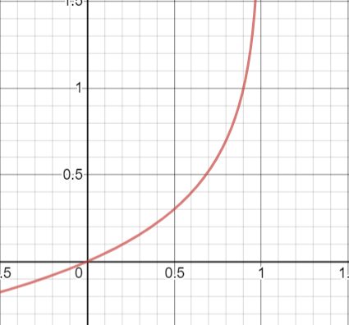


Cost Function
$$c\left(H\left(x\right),y\right)=\{\begin{matrix} −\log\left(H\left(x\right)\right) :y=1 →pass \\ −\log\left(1−H\left(x\right)\right) :y=0 →fail\end{matrix}$$
pass 가 나오는 경우
fail 이 나오는 경우

Slide 14
Multinomial Classification

Slide 15
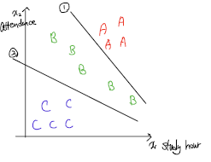
Multinomial Classification
: 여러가지 input을 classification
Decision boundary
: 나눠주는 선들
선 하나로 분류가 안되기 때문에
새로운 Hypothesis 필요

Slide 16
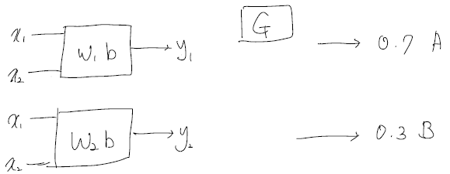
Hypothesis
$$H\left(X\right)=XW+b →H\left(X\right)=G(XW+b)$$
확률

Slide 17
Hypothesis
$$H\left(X\right)=XW+b →H\left(X\right)=G(XW+b)$$
확률

Slide 18
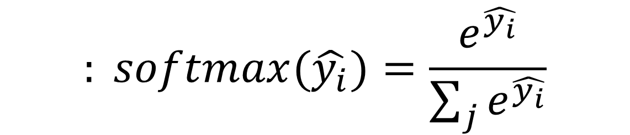
Hypothesis
Softmax function 사용
$$: softmax(\hat{y_{i}})=\frac{e^{\hat{y_{i}}}}{\sum_{j}{e^{\hat{y_{i}}}}}$$

Slide 19
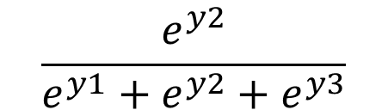
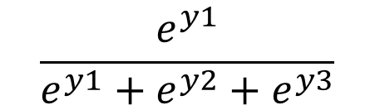
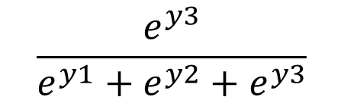
Hypothesis
3개의 Class 가 있는 경우
$$\frac{e^{y1}}{e^{y1}+e^{y2}+e^{y3}}$$
y1을 받을 확률
$$\frac{e^{y2}}{e^{y1}+e^{y2}+e^{y3}}$$
y2을 받을 확률
$$\frac{e^{y3}}{e^{y1}+e^{y2}+e^{y3}}$$
y3을 받을 확률
softmax function을 거치면 각각의 class에 대응될 확률로 표현 가능

Slide 20
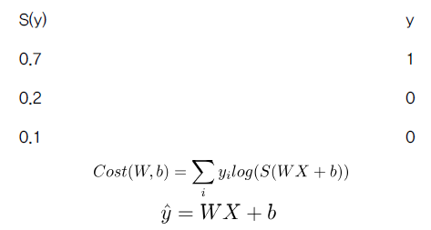
Cost Function
Cross Entropy 개념 그대로 사용
예측
실제

Slide 21
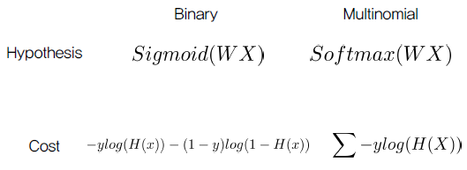
Summary
H(x)
Cross Entropy 개념

Slide 22
계획
-Deep Learning 개요
-강의 수강
https://www.youtube.com/watch?v=is_Vw-aJMg4&list=PLSAJwo7mw8jn8iaXwT4MqLbZnS-LJwnBd&index=5

